Slide 1
text summarize & bertviz

Slide 2
Outline
使用Transformer擷取文章摘要
使用BertViz視覺化模型的Attentions

Slide 3
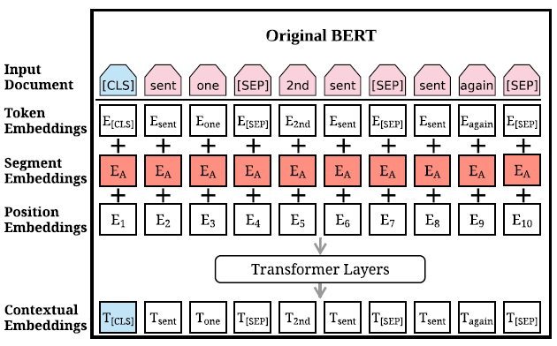
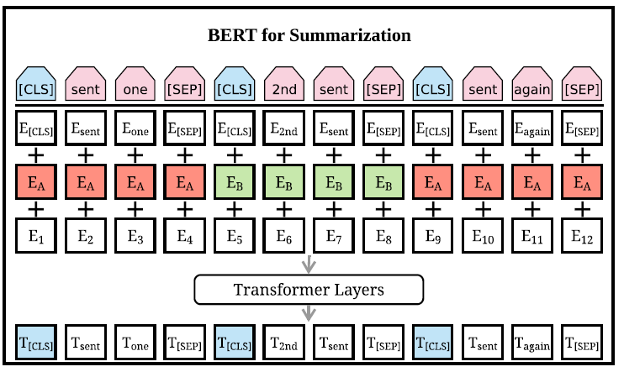






從Bert Finetune來處理摘要擷取(text summarization)
CLS: sentence embedding>用來後續的預測任務
E_{A}, E_{B}: segmentation embeddings>根據奇數偶數句來區分

Slide 4
BERT-SUM-TEXT [1908.08345] Text Summarization with Pretrained Encoders (arxiv.org)
什麼是extractive summarization?
對每個句子做Binary classification
是重點/不是重點
簡單來說，既然前面已經對句子做embedding，
我們丟進去分類器的單位就不是token為單位，而是sentence
優點> 取出的摘要都是完整的句子
缺點> 沒有辦法重組句子(精煉)

Slide 5
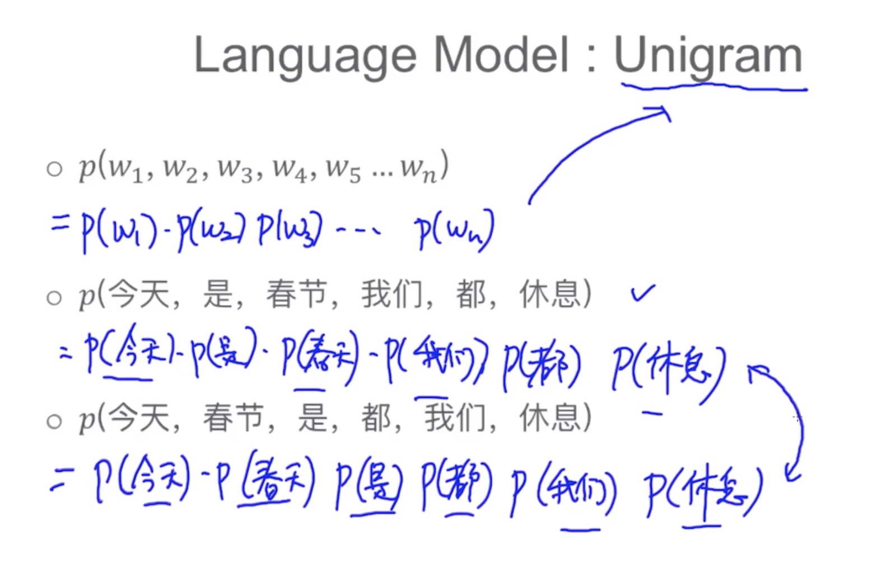
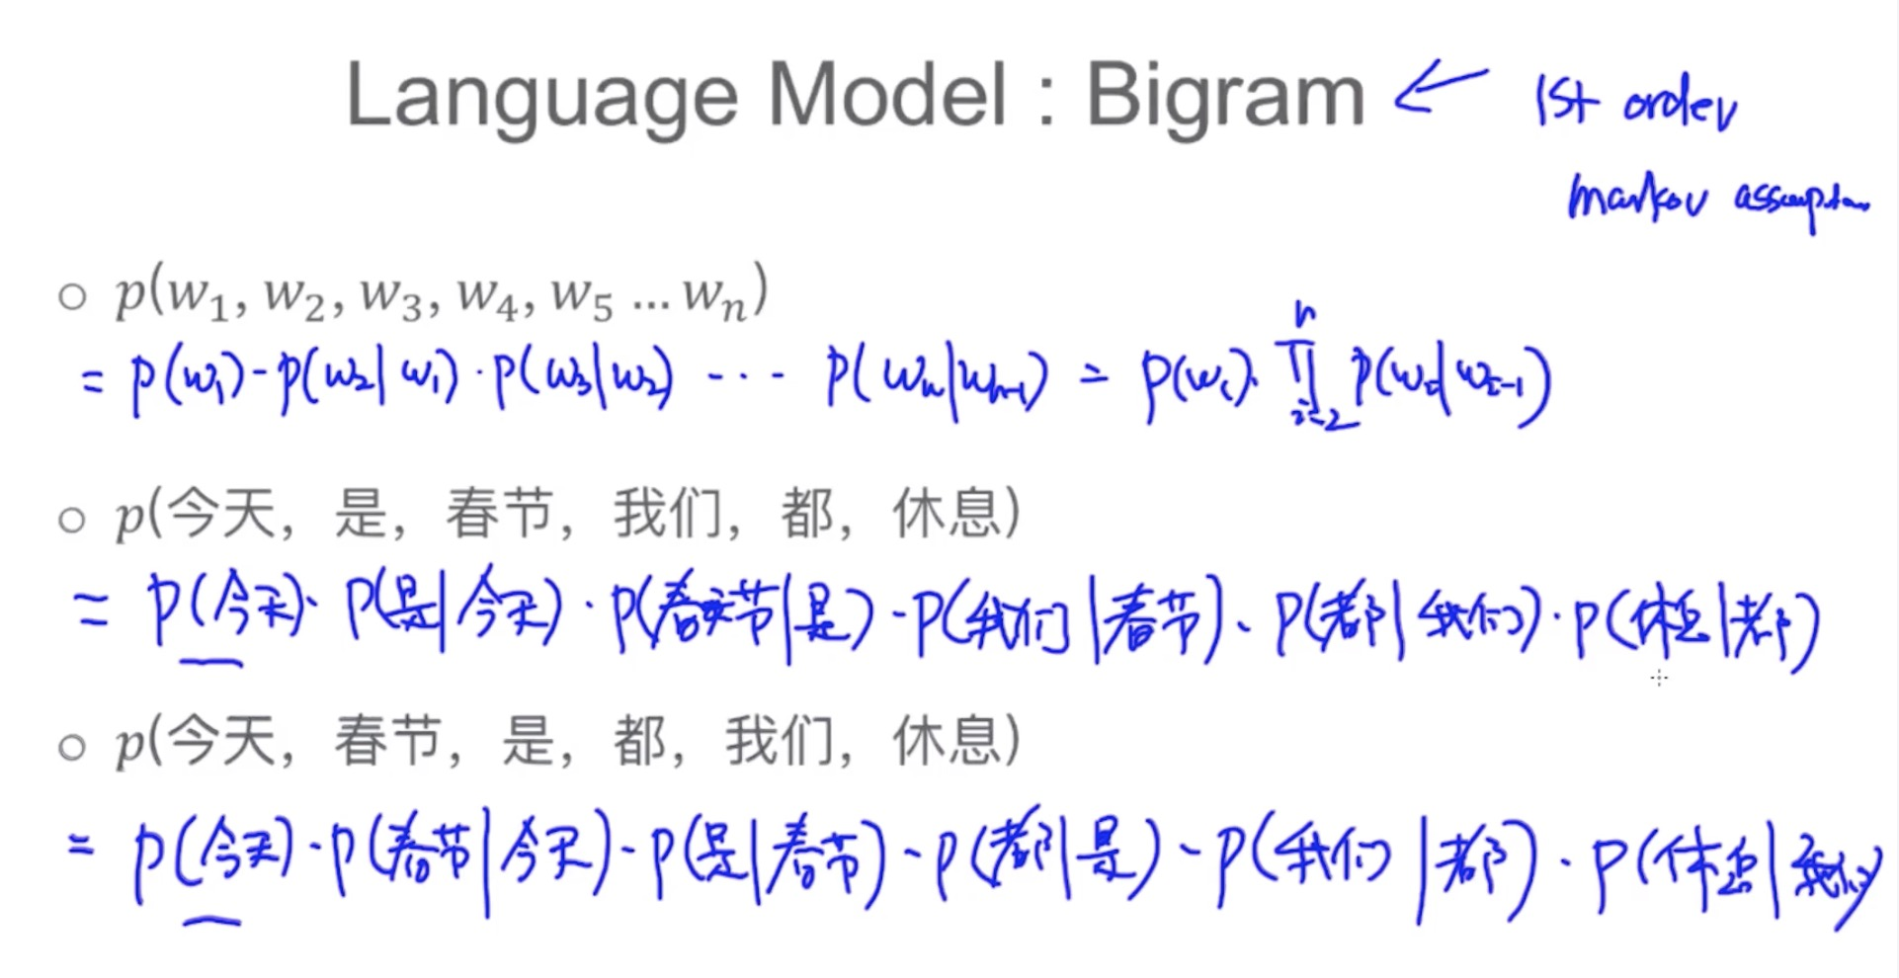
Unigram: 假設詞語之間是互相獨立 (不考慮順序)
Bigram: 詞語出現的機率和前一個詞有關
(考慮兩個詞的順序)

Slide 6
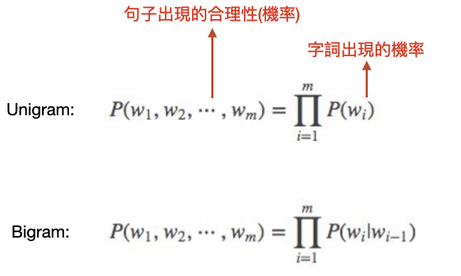
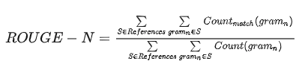
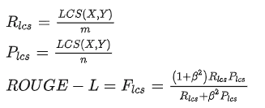
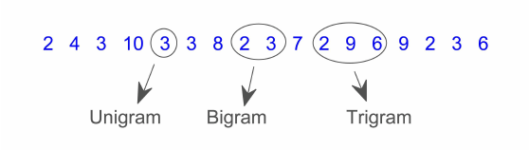
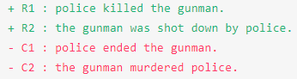
R1: Rouge 1
R2: Rouge 2
RL: RougeL
Scoring | 相對於誰 | Calc
R1 | C1>R1,R2 | (3+3)/(4+7)=6/11 | C1和R1,R2個重複了3個詞R1,R2分別有4,7個詞
R1 | C2>R1,R2 | (3+3)/(4+7)=6/11
R2 | C1>R1,R2 | (1+1)/(3+6)=2/9 | 重疊的bigram只有1個(the gunman) R1,R2分別有3,6個bigram
R2 | C2>R1,R2 | (1+1)/(3+6)=2/9
RL | C1>R1 | Avg(3/4, 3/4)=3/8 | LCS=police the gunman(3) R1,C1長度=4

Slide 7
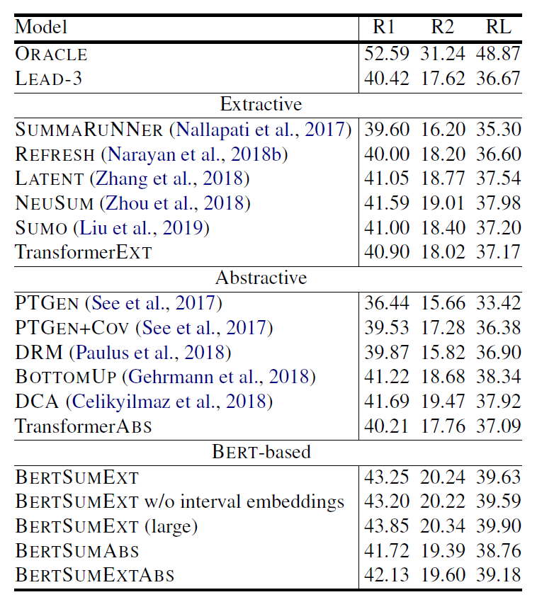



Slide 8
DEMO
使用transformer來判斷新聞摘要
Notes:
使用RNN來製作一個自動產生文字的機器

Slide 9
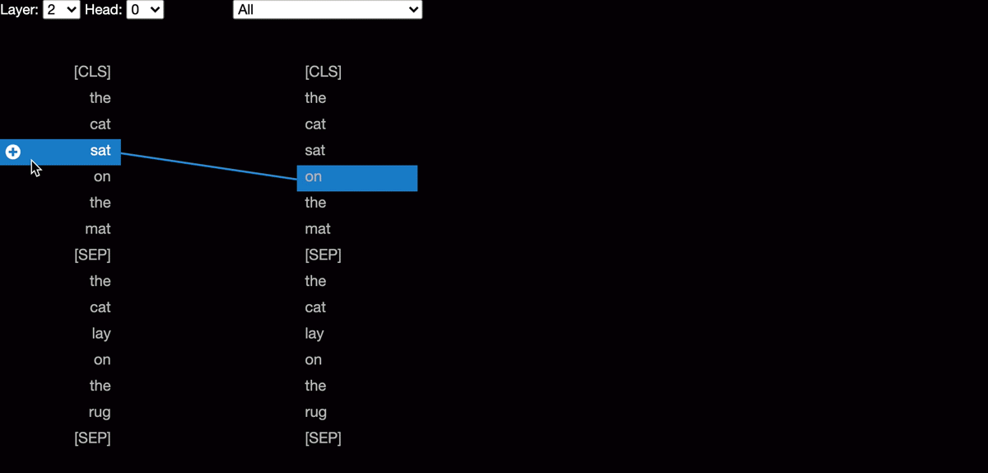
Bertviz jessevig/bertviz: BertViz: Visualize Attention in NLP Models (BERT, GPT2, BART, etc.) (github.com)

Slide 10
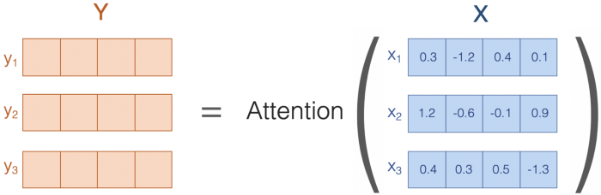
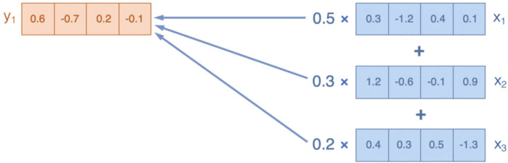

Slide 11
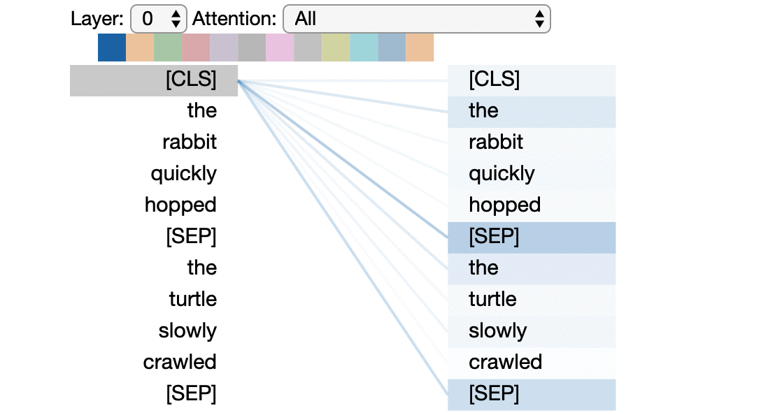

Slide 12
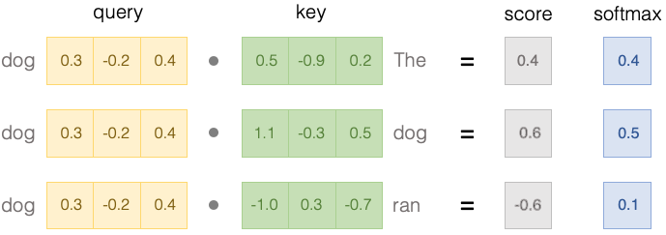
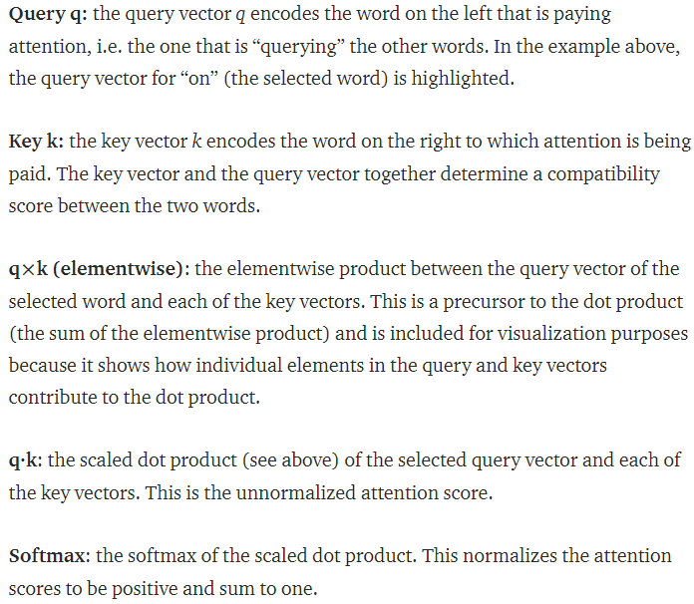
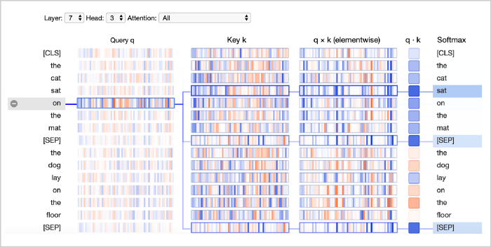

Slide 13
DEMO
使用bertviz視覺化attention
Notes:
使用RNN來製作一個自動產生文字的機器

